Slide 1

Что такое интеграционное тестирование
Интеграционное тестирование проверяет взаимодействие нескольких компонентов системы между собой. Нас интересует не отдельный модуль, а то, как один компонент передаёт данные другому и не возникают ли ошибки на границе их взаимодействия.
Например, сервис регистрации может корректно проверять данные, а база данных исправно их сохранять — но вместе они могут работать неправильно из-за несовместимости формата запроса или типа данных.

Slide 2
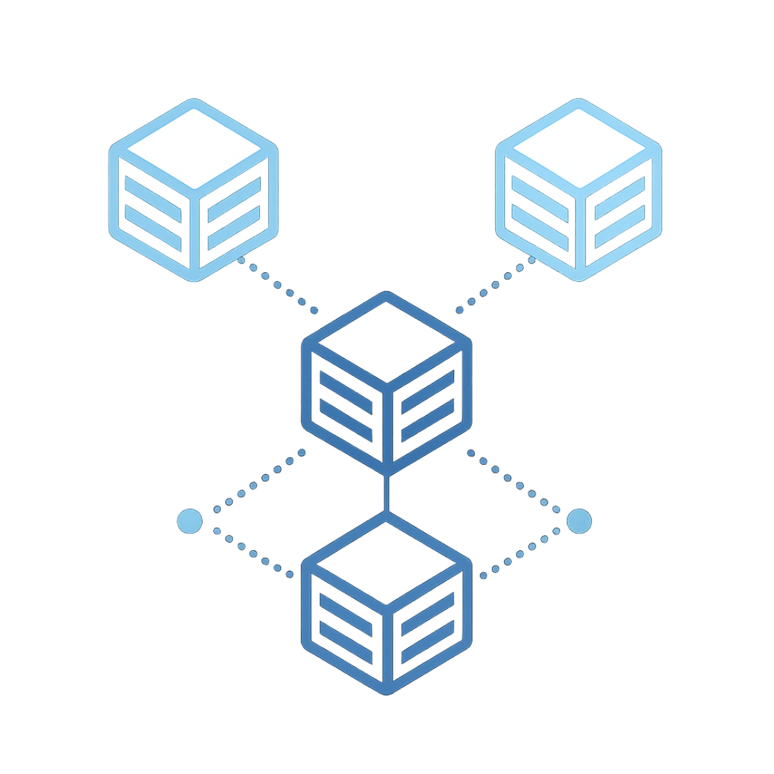
Что именно считается интеграцией
Интеграция — это место, где один компонент зависит от другого и должен с ним обмениваться данными. Это может быть взаимодействие между модулями, приложением и базой данных, сервером и внешним API или несколькими сервисами внутри системы.
При оформлении заказа серверная часть получает информацию о товаре, проверяет пользователя, сохраняет заказ в базе и отправляет данные в платёжный сервис. Каждый такой переход — точка интеграции и потенциальный источник ошибки.

Slide 3
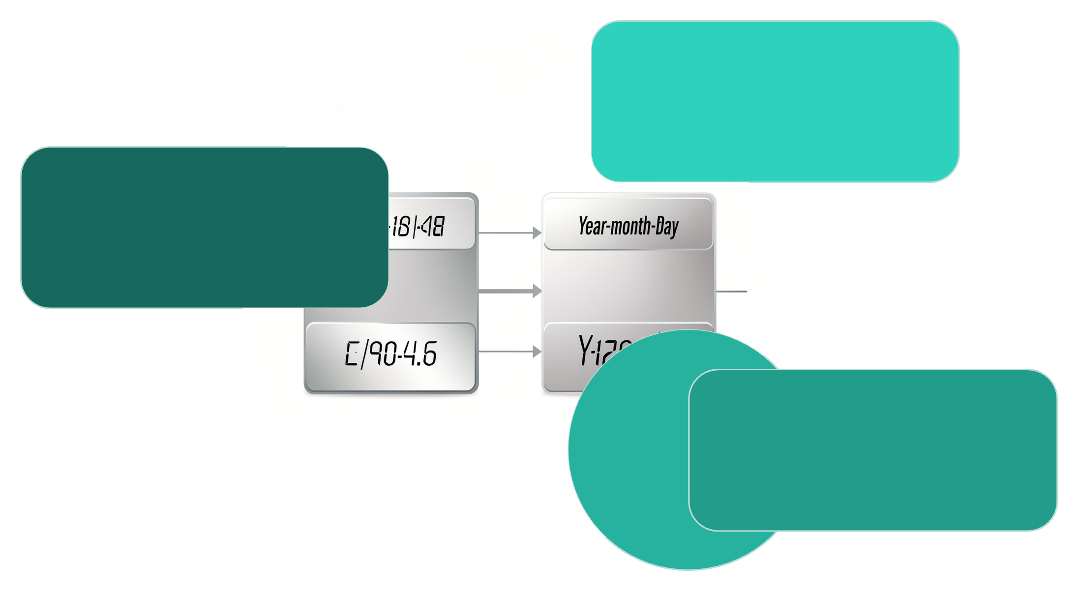
Почему ошибки появляются именно на границах компонентов
Проблема на границе
Несоответствие формата вызывает сбой
Компонент A
Отправляет дату в формате дд-мм-гггг
Компонент B
Ожидает формат гггг-мм-дд
На границе встречаются разные реализации и разные ожидания. Даже небольшое расхождение приводит к сбою — большинство интеграционных дефектов возникают из-за нарушения контракта между компонентами.

Slide 4
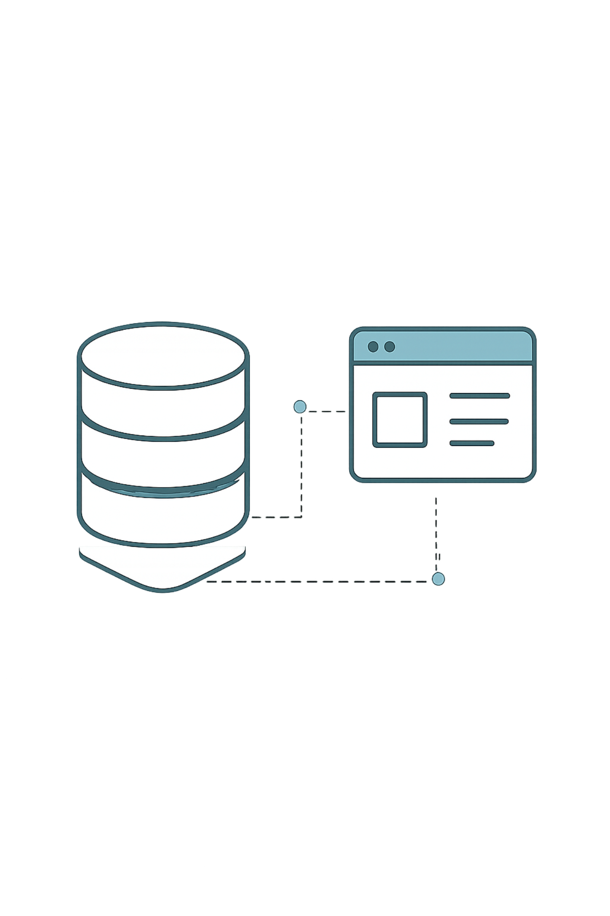
Интеграционное тестирование базы данных
Проверяем взаимодействие приложения и базы данных: корректно ли приложение создаёт, читает, изменяет и удаляет записи. Пользователь видит успешное сообщение на интерфейсе — но интеграционная проверка должна подтвердить, что данные действительно сохранены в базе.
Направление: приложение → база
Данные отправляются в правильном формате и сохраняются корректно
Направление: база → приложение
Данные возвращаются и преобразуются в нужный формат для дальнейшей работы

Slide 5
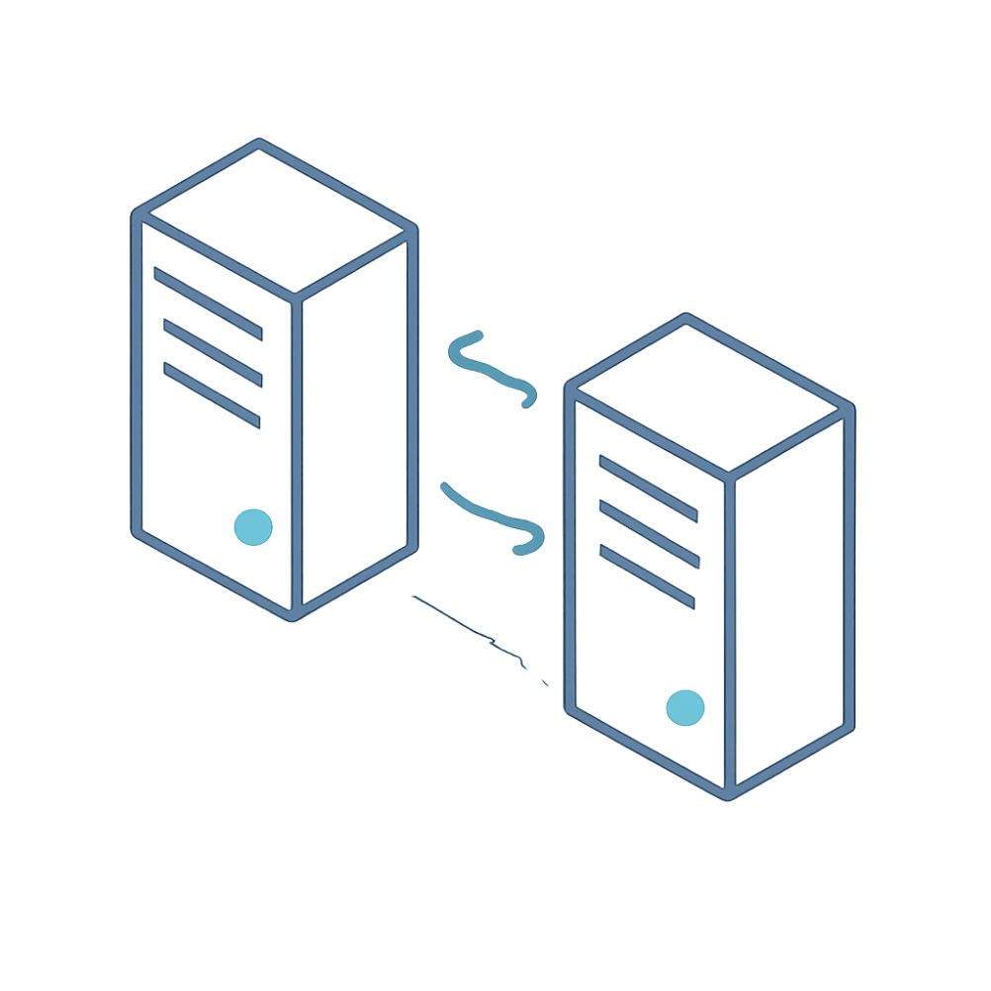

Интеграционное тестирование API
Запрос
Ответ
Изменения API
Правильные параметры, заголовки и формат тела запроса
Структура и значения соответствуют ожиданиям зависимого компонента
Зависимый сервис может продолжать ожидать старый формат после обновления
Успешный статус ответа не гарантирует правильность взаимодействия, если внутри ответа находятся неверные значения.

Slide 6
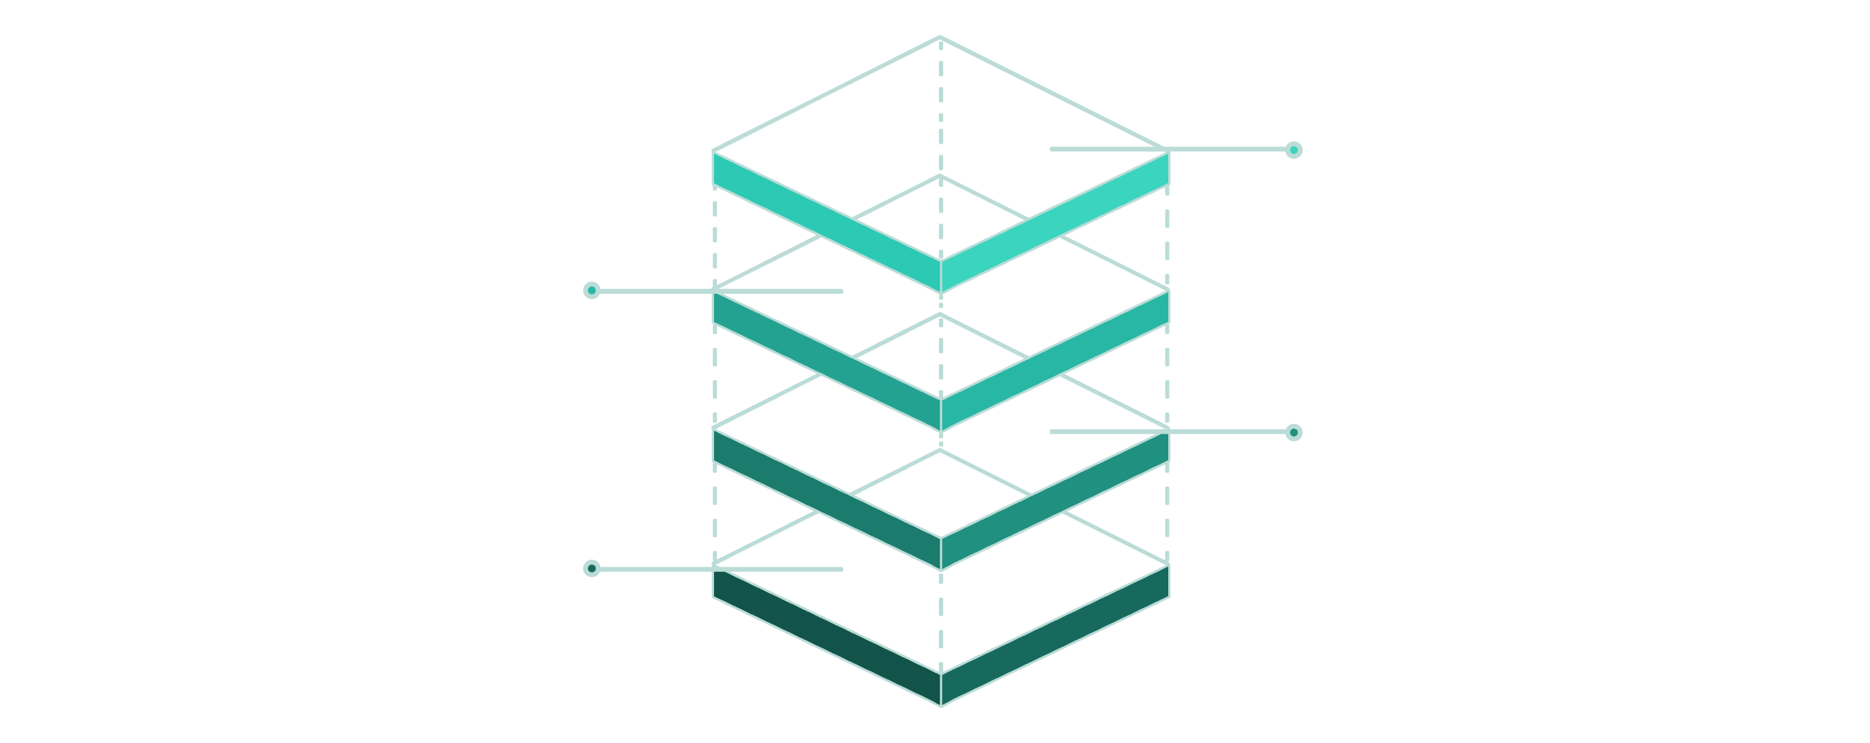
Последовательность обмена между компонентами
Обновить статус
Фиксация результата обработки
Отправить оплату
Запрос на проведение платежа
Резервировать товар
Блокировка доступного запаса
Создать запись
Фиксация заказа в системе
Интеграционное тестирование учитывает не только данные, но и порядок взаимодействия. Если последовательность нарушена, система попадает в некорректное состояние. Важно проверить, что каждый следующий шаг начинается только после выполнения необходимых предыдущих действий.

Slide 7
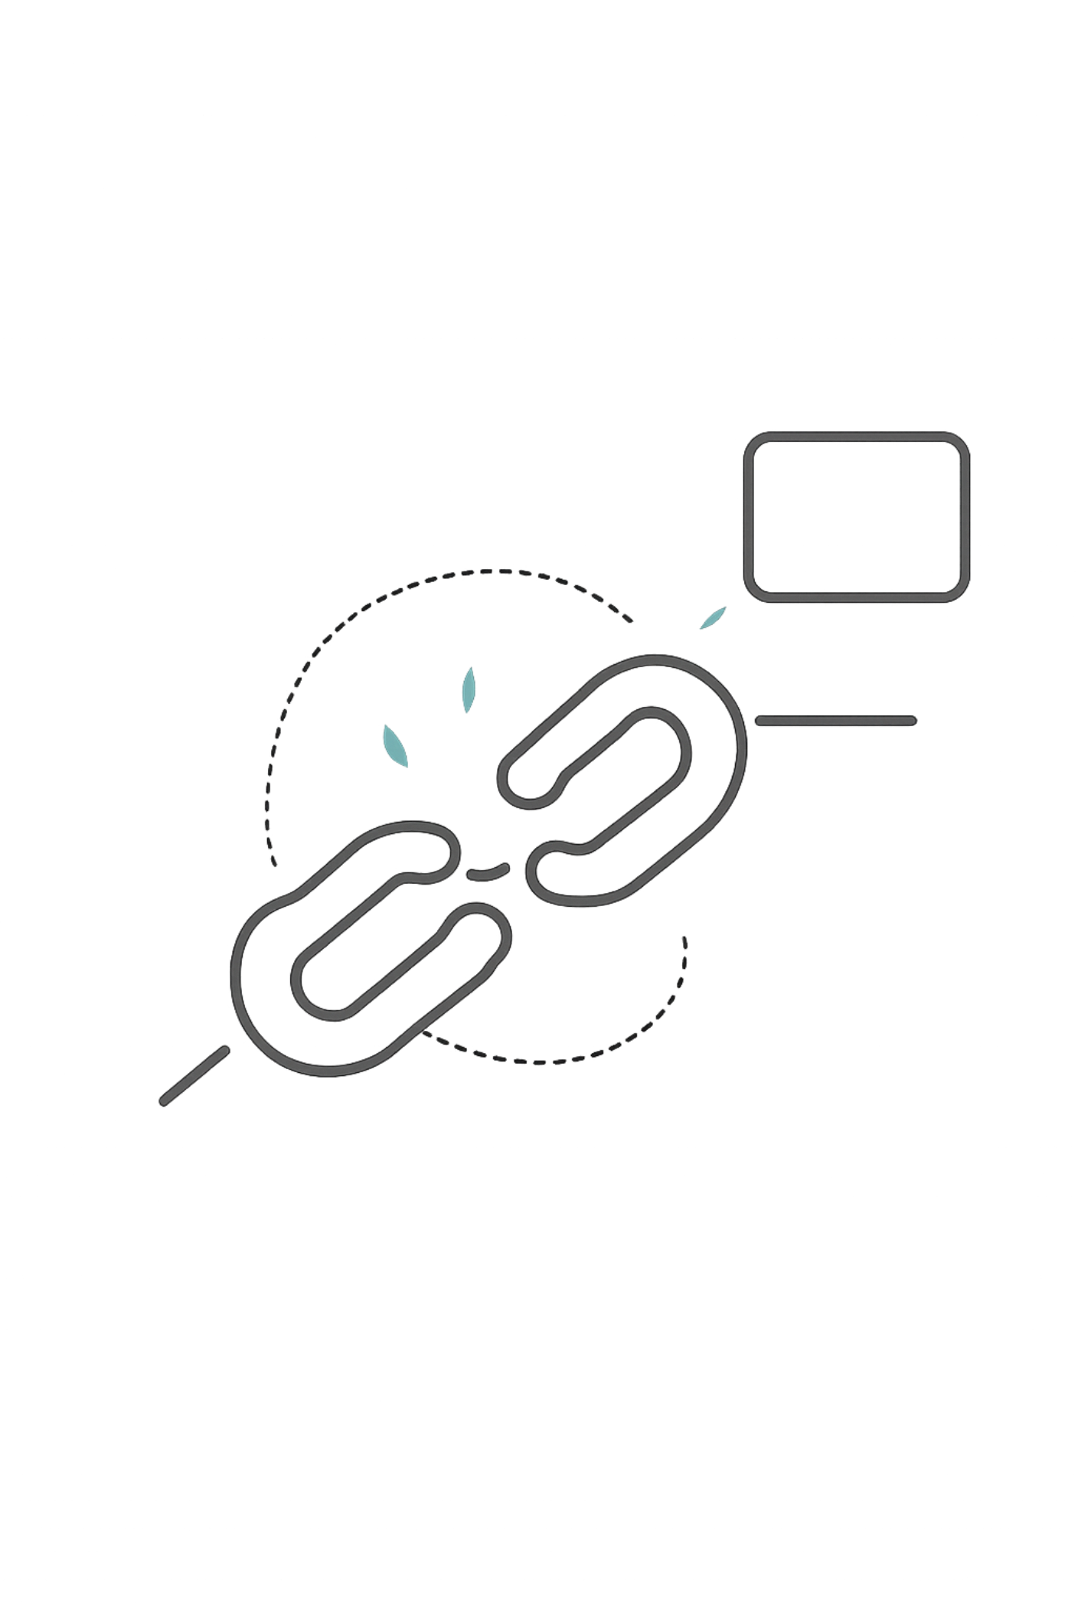
Проверка ошибок при взаимодействии компонентов
Недоступный сервис
Компонент не отвечает или недоступен в момент обращения
Ошибочный код ответа
Внешнее API возвращает неожиданный статус или сообщение об ошибке
Слишком долгая обработка
Запрос не завершается в допустимое время — таймаут на стороне клиента
Неправильный формат данных
Ответ приходит, но структура не соответствует ожиданиям принимающего компонента

Slide 8
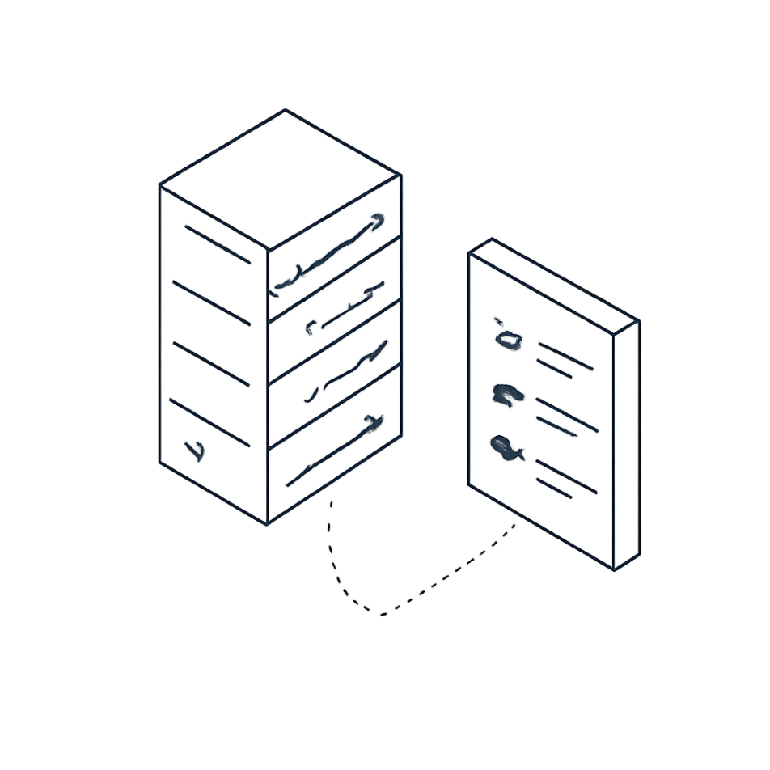

Интеграционные зависимости и тестовое окружение
Интеграционное тестирование требует более сложного окружения, потому что необходимо запустить несколько связанных компонентов одновременно.
Для проверки взаимодействия серверной части с базой нужно подготовить:
Если хотя бы один элемент окружения настроен неправильно, результат проверки может оказаться недостоверным.
01
02
03
Сам сервер
База данных
Тестовые данные
Нужная версия и конфигурация
Подходящая версия и структура таблиц
Корректный набор записей для проверки

Slide 9
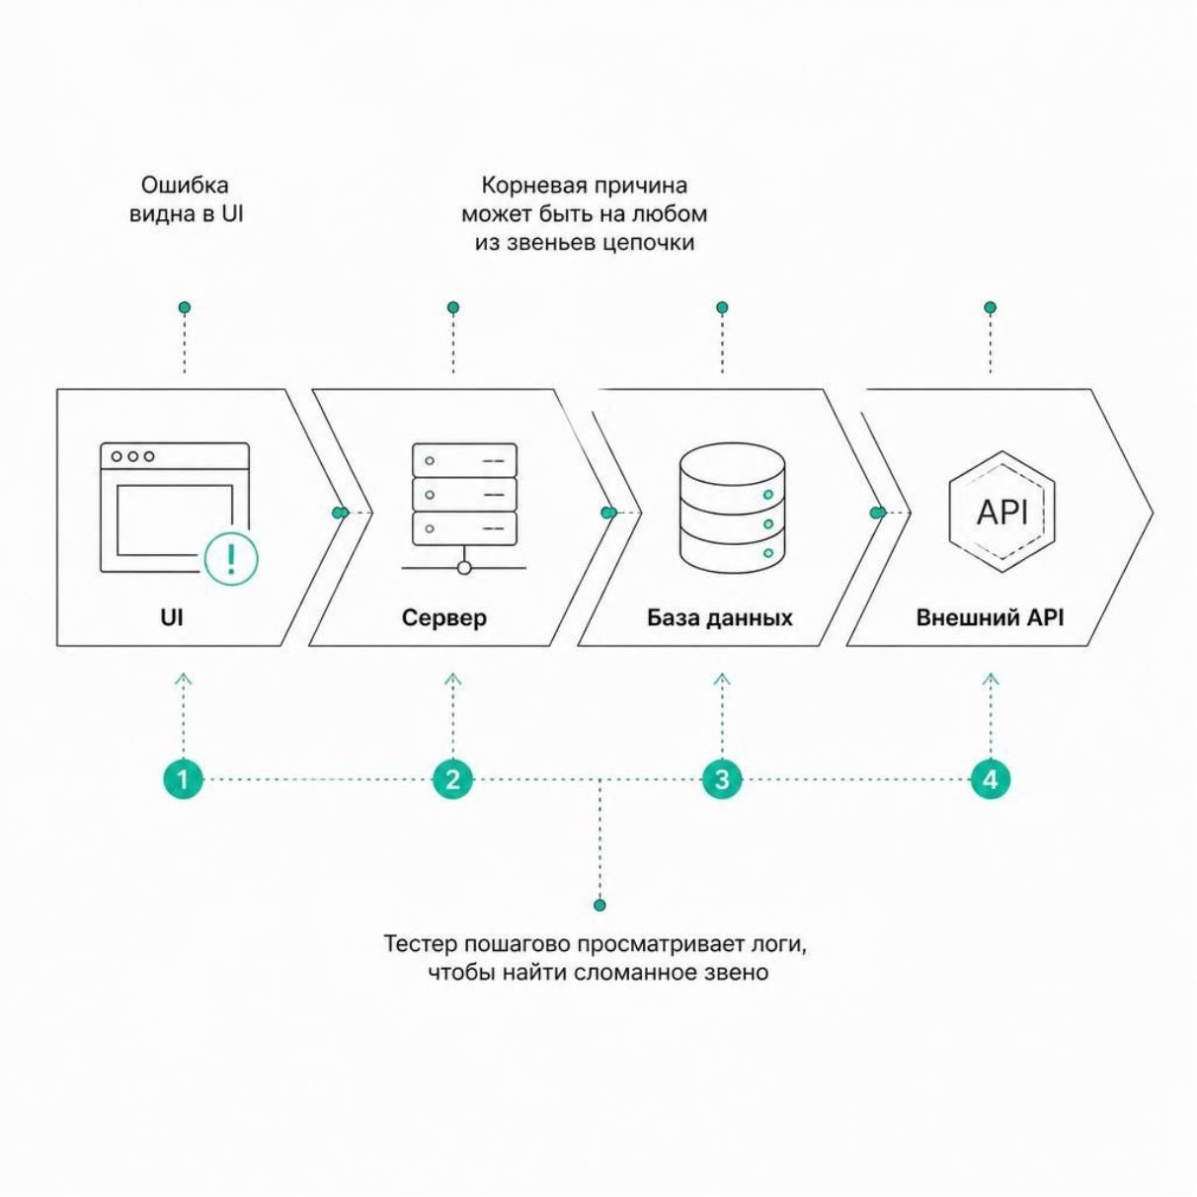
Локализация дефекта при интеграционном тестировании
Основная сложность — определить реальный источник проблемы. Когда взаимодействуют несколько компонентов, пользователь видит только итоговый сбой, но причина может находиться в любой части цепочки.
Тестировщику необходимо анализировать промежуточные результаты: смотреть запросы, ответы, данные и логи, чтобы определить момент, в котором корректная последовательность перестала выполняться.

Slide 10
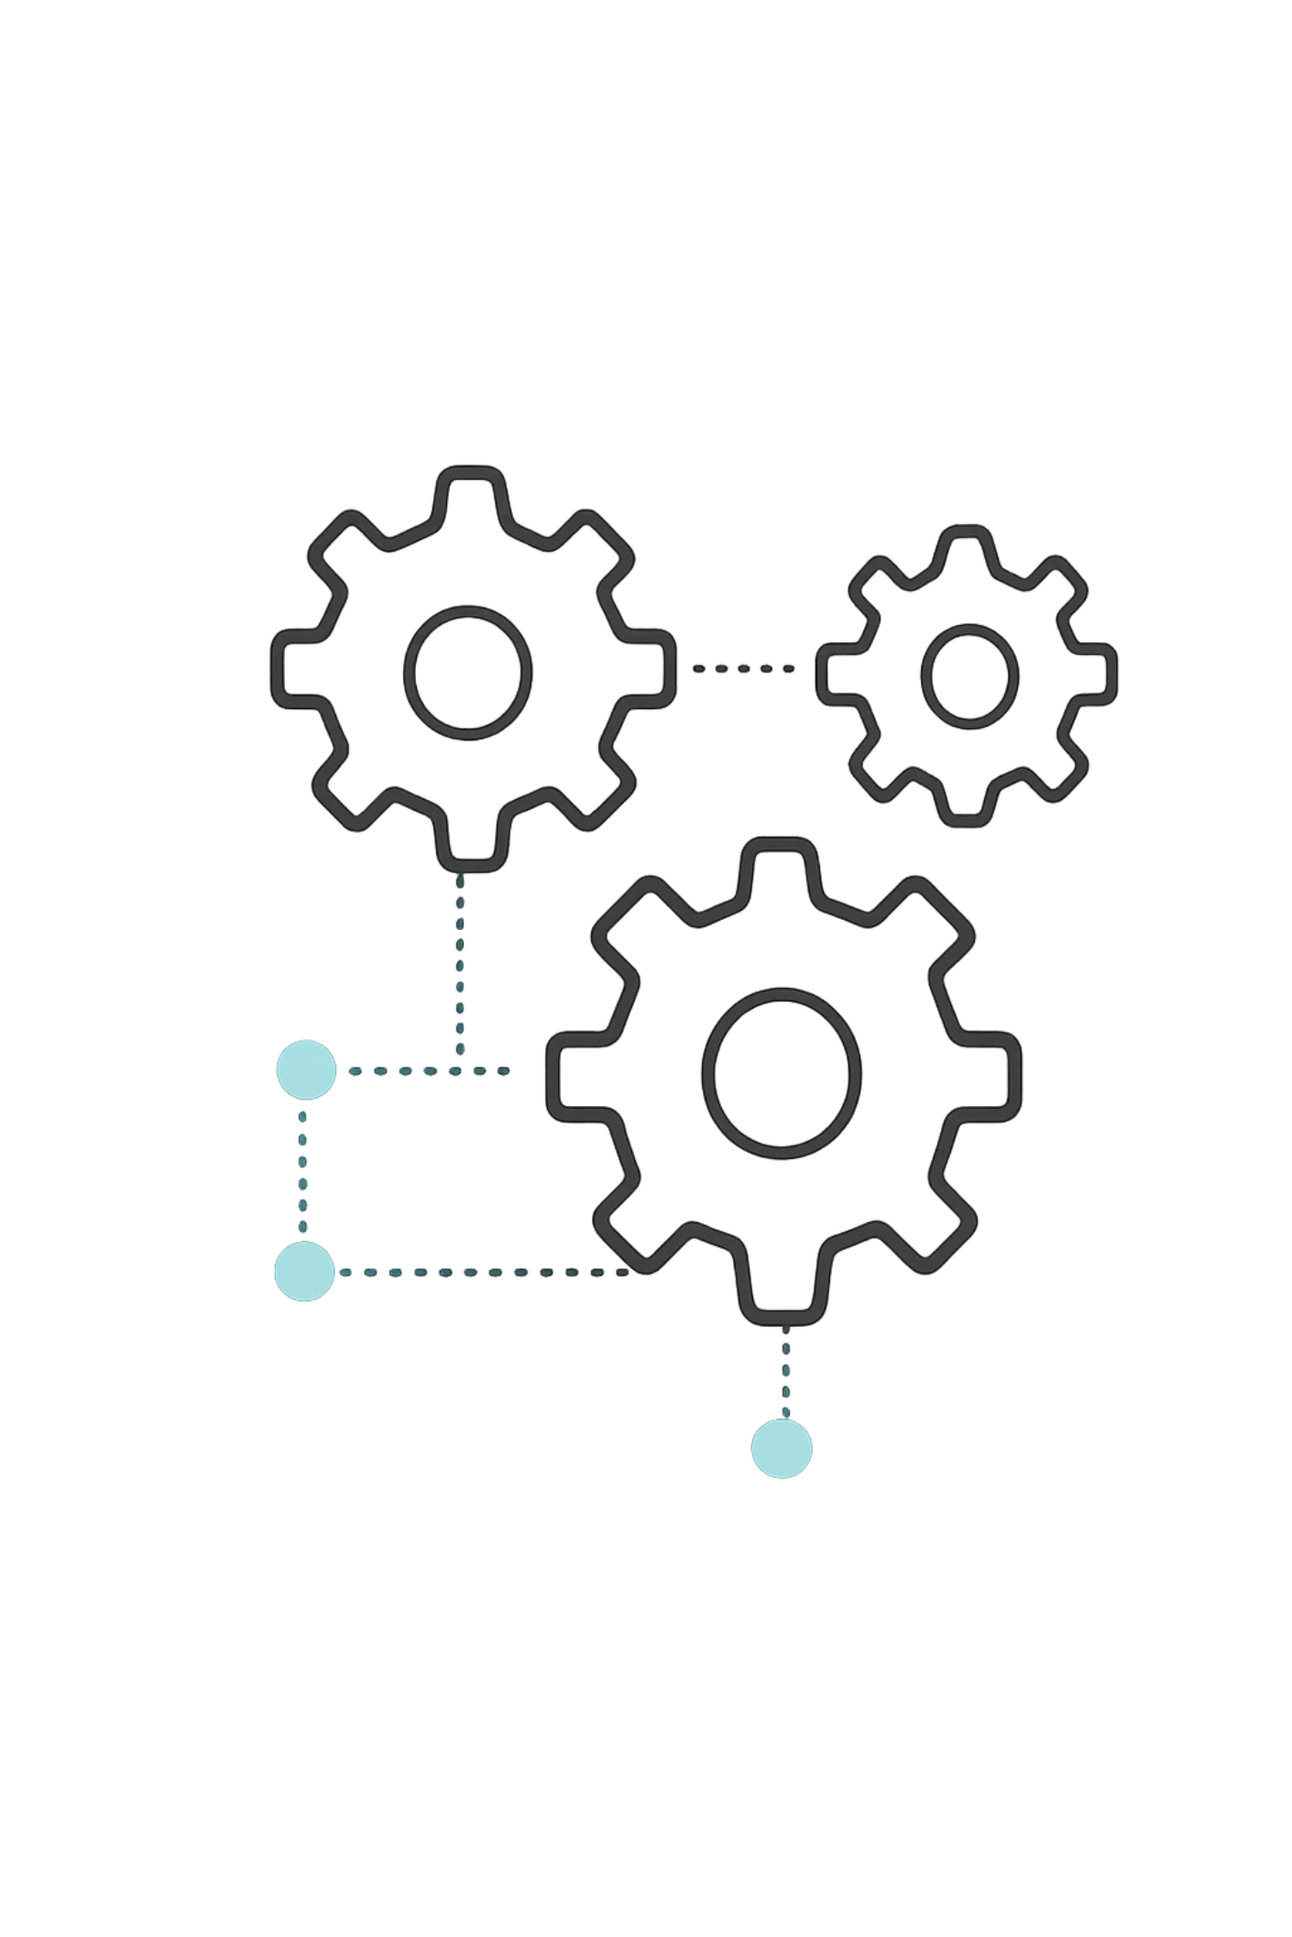
Практическое значение интеграционного тестирования
Современное приложение почти никогда не состоит из одного полностью независимого компонента. Даже относительно простая система взаимодействует с базой данных, внешними сервисами или другими внутренними модулями.
Проверка по отдельности
Каждый компонент проходит собственные тесты — создаётся ложное ощущение качества
Интеграционная проверка
Подтверждает, что связанные части системы правильно понимают друг друга и совместно выполняют необходимую операцию

